Slide 1
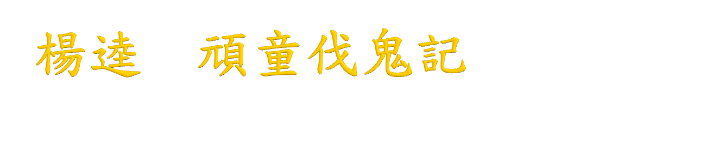
班級:台三甲
姓名:謝承展
學號:ATA099113

Slide 2
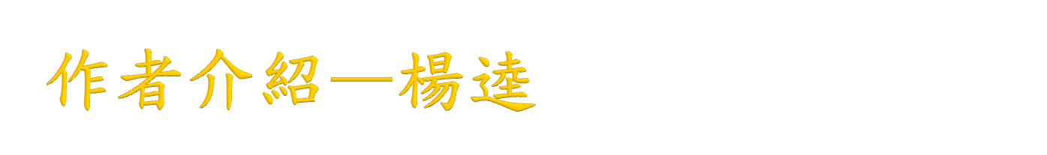
楊逵(1905~1985) ，原名楊貴，出生佇台
南的新化。
1932年代表作<送報伕>因為賴和的推薦，
發表佇《台灣民報》；1934年入選東京
《文學評論》第二獎，會當佇日本出刊，
這是台灣文學作品第一擺出現佇日本的文
壇。

Slide 3
楊逵寫作的風格冷靜、寫實，𠢕處理戲劇
性的題材，用憤慨的情緒控訴社會的不
義，黜破統治者的壓迫佮剝削(pak-siah)

Slide 4
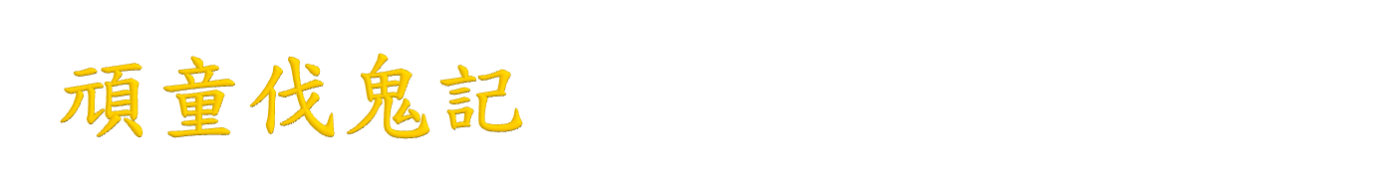
<頑童伐鬼記>，楊逵集p.67~p.83，前衛出版，1991.02
原著日語，1936.11出版
本篇是由陳曉南翻譯
分「泥沼裡的小鎮」、「垃圾場的樂園」、「鬼屋」、「頑童伐鬼」四章

Slide 5
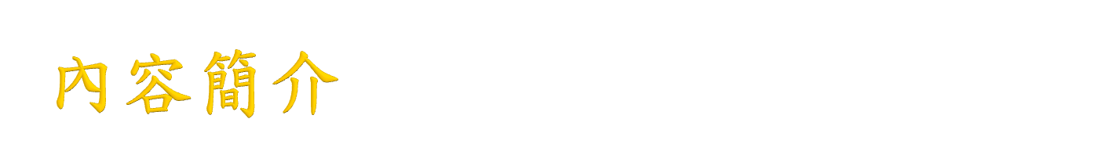
主角井上健作是一个藝術家，因為得著in
阿兄佇台灣的消息，獨身來台所發生的故
事。故事一開始描寫in阿兄佮大嫂生活困
苦，對暗睏的時陣一直予蠓仔佮虼蚤咬、
紙糊的紙門、一家五口煞干焦有兩領被會
當看出來，這予健作感嘆，這敢真正是人
所講的美麗的寶島嗎?

Slide 6
紲落來，健作為著想欲替太郎(姪子)揣𨑨
迌的所在，引起「伐鬼」的主題。因為定
定𨑨迌的公園予主人建一堵(tóo)牆仔，致
使附近的囡仔攏愛反過牆仔才會當過去
耍，公園內底有真濟狗仔，主人會使弄狗
仔咬人，囡仔會驚，所以都稱呼伊是鬼，
囡仔群攏對這个人盡量閃避。

Slide 7
毋過這層代誌煞影響健作對美術的想法，
伊感覺人應該愛更加努力，想辦法共失去
的生活必要品揣轉來。他畫一張圖，圖內
底是咧講一群小朋友共同對抗公園主人壓
霸的行為。健作轉去日本了後，對卡片當
中知影這群囡仔共同伐鬼的代誌，伊開始
相信，按呢做，才是真正的大眾化美術。

Slide 8
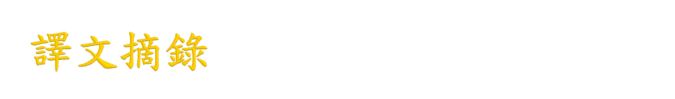
學美術出身、對美麗的寶島------台灣---
---向望真久的健作，佇猶未到這个小鎮進
前，對沿海的景色、對火車的窗外看出去
的自然風景佮大街上真有氣勢的建築物等
等，確是捌留下真好的印象。毋過伊看著
這種情景，閣回想昨暗予虼蚤、蠓仔咬甲
紅腫的代誌，予伊感覺著無比的失望。

Slide 9
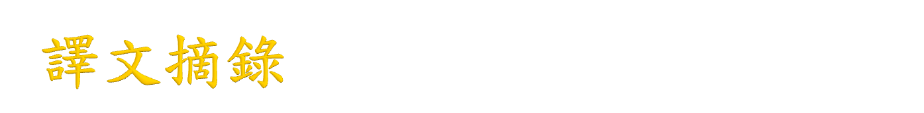
照理來講，囡仔爬過牆仔入侵別人的埕斗𨑨迌，
無定著是毋著的行為，毋過工場的頭家共囡仔𨑨
迌的所在完全霸占做家己的，嘛未免有小可違背
人情世事。佇這个世間，敢毋是攏按呢?偷是犯法
的，所以，有一寡無頭路的，抑是逐工做甲欲死
欲活嘛無法度顧三頓的人，in為著活命，不得已
淪為賊偷，彼嘛是罪惡。毋過健作認為，譬喻
《悲慘世界》這本冊所講的，彼是制度的錯誤，
是時代的錯誤。

Slide 10
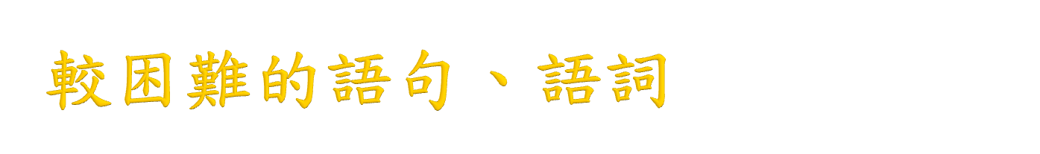
跳蚤→虼蚤 ka-tsáu
味噌湯→豆醬湯 tāu-tsiùnn-thng
侷促→礙虐 gāi-gio̍h
哆嗦→咇咇掣 phi̍h-phi̍h-tshuah
煤渣→炭屎 thuànn-sái

Slide 11
感謝逐家的收聽

